Slide 1
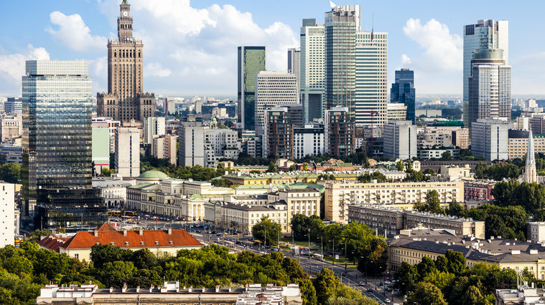

Muzyczna podróż po Warszawie
https://www.wprost.pl/warszawa

Slide 2
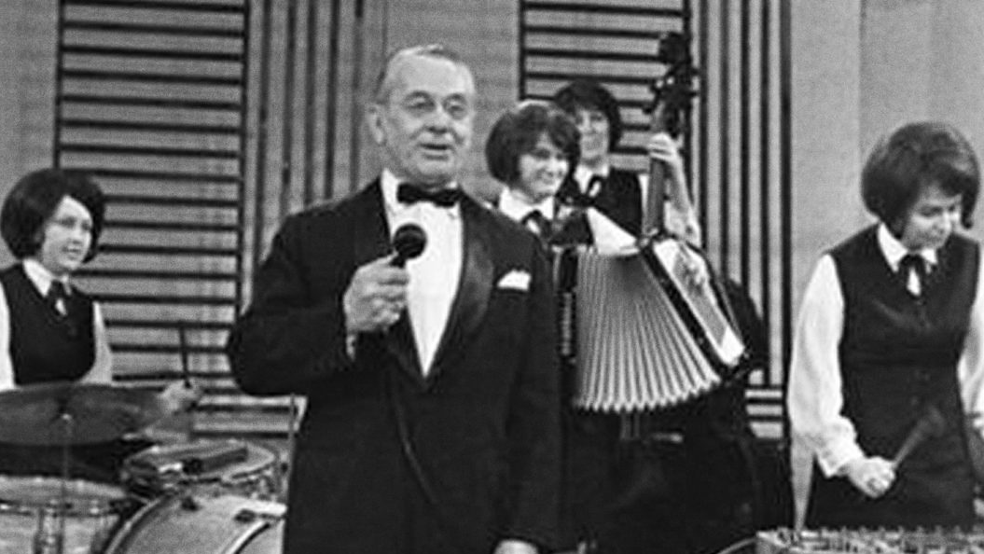

W czasach, kiedy Waszych rodziców nie było jeszcze na świecie w Warszawie zaczęły powstawać niezwykłe melodie…
Jednym z artystów tamtych lat, był Mieczysław Fogg.
Kliknij na głośnik i posłuchaj utworu ,,Piosenka o mojej Warszawie”. Spróbuj kołysać się z rytm muzyki. Jak myślisz ta melodia jest szybka, czy wolna?
http://pejzazbezciebie.pl/index.php/project/mieczyslaw-fogg/

Slide 3
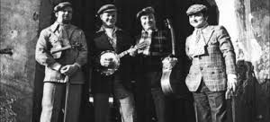
Na ulicach było gwarno i wesoło, a ludziom czas umilały warszawskie kapele…
https://www.google.com/imgres?imgurl=https%3A%2F%2Fi.ytimg.com%2Fvi%2FtgeIuGbn2dY%2Fmaxresdefault.jpg&imgrefurl=https%3A%2F%2Fwww.youtube.co

Slide 4
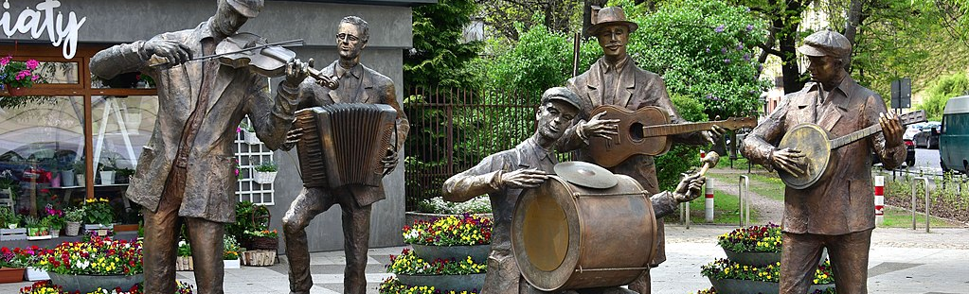
W dzielnicy Praga- Północ znajduje się
Pomnik Praskiej Kapeli Podwórkowej.
Spróbuj policzyć ile muzyków jest na zdjęciu. Może wiesz na jakich grają instrumentach?
ttps://pl.wikipedia.org/wiki/Pomnik_Praskiej_Kapeli_Podwórkowej#/media/Plik:Pomnik_Praskiej_Kapeli_Podwórkowej_2018.jpg

Slide 5
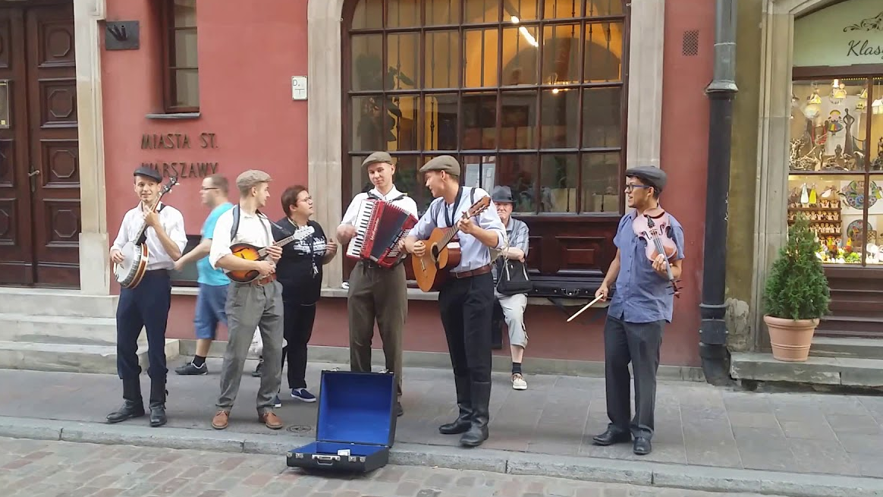
Na warszawskiej starówce do tej pory można usłyszeć typową muzykę warszawską. Czy wiesz co to za melodia?
Tak, to warszawska poleczka!
Kliknij na głośnik i posłuchaj
https://www.youtube.com/watch?v=Xr3bzx96EiM&app=desktop

Slide 6
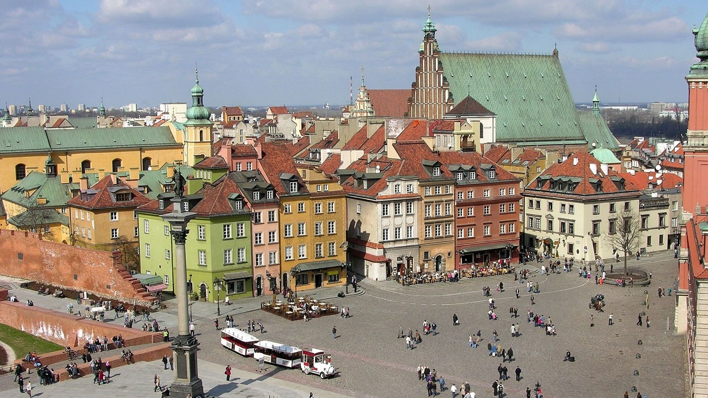
Posłuchaj piosenki ,,Warszawska poleczka”.
Spróbuj ją zaśpiewać razem z rodzicami.
Kliknij na głośnik, żeby włączyć piosenkę.
1.Tańcowała ryba z rakiem raz i dwa i raz i dwa.
I przedszkolak z przedszkolakiem raz i dwa i raz i dwa.
Ref. Raz podskoczyć, raz zaklaskać o tak (3x klaśnięcie)
Raz podskoczyć, raz zaklaskać, polka warszawska raz i dwa.
2.Daj mi obie rączki w tańcu raz i dwa i raz i dwa.
W tej poleczce –warszawiance raz i dwa i raz i dwa.
3.Tak na rynku, co niedzielę raz i dwa i raz i dwa.
Tańczą polkę najweselej raz i dwa i raz i dwa.
https://pl.wikipedia.org/wiki/Stare_Miasto_w_Warszawie

Slide 7
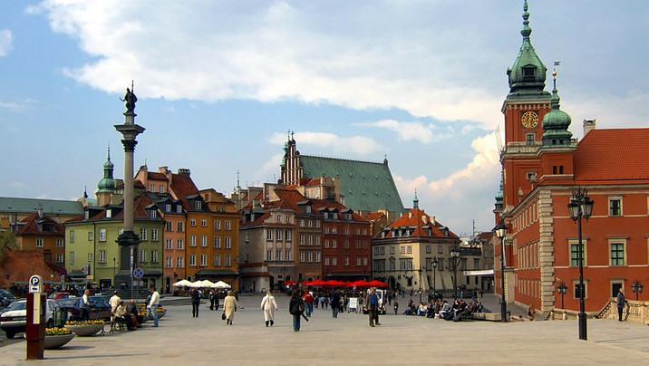
Teraz spróbujemy zatańczyć do naszej piosenki. Poproś rodziców, żeby mówili Ci co masz robić.
Kliknij na głośnik, żeby włączyć piosenkę.
Takt 1 – podskok w miejscu obunóż
Takt 2 – jedno klaśnięcie
Takt 3 –dwa pochylenia głowy w bok (w prawo i w lewo);(takt pusty) –trzy rytmiczne przytupnięcia z nogi na nogę
Zwrotka 1 –dzieci tańczą krokiem odstaw/dostaw w prawo
Zwrotka 2 –dzieci parami tworzą małe kółka z członkiem rodziny i tańczą nadal krokiem odstaw/dostaw lub obracają się wokół własnej osi samodzielnie
Zwrotka 3 –dzieci krzyżują ręce w parach i tańczą po okręgu krokiem odstaw/dostaw lub podskakują samodzielnie
Zwrotka 4 –dzieci tak jak w zwrotce 3 tylko ze zmiana
https://podroze.onet.pl/ciekawe/warszawska-starowka-30-lat-na-liscie-unesco/dsdrjk9

Slide 8
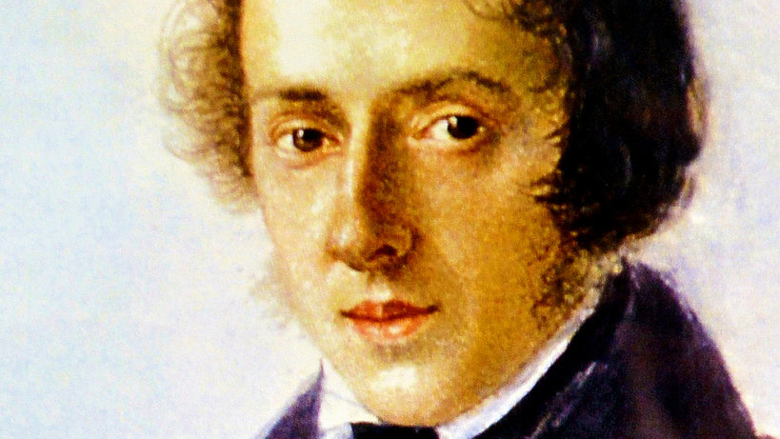
W Warszawie przez pewien czas mieszkał i tworzył wybitny kompozytor Fryderyk Chopin.
https://viva.pl/kultura/muzyka/fryderyk-chopin-utwory-ciekawostki-zyciorys-121331-r1/

Slide 9
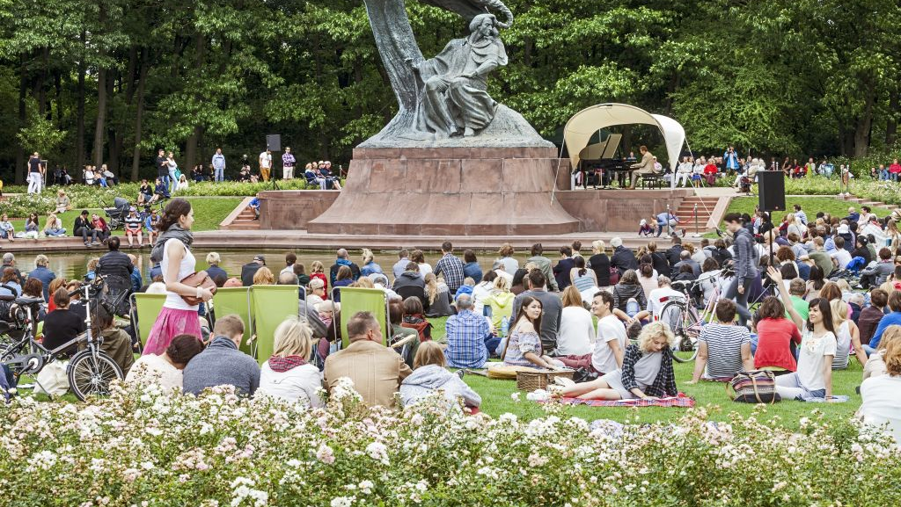
W warszawskich Łazienkach znajduje się pomnik Fryderyka Chopina.
Gdy robi się ciepło można tam posłuchać koncertów chopinowskich.
https://warsawtour.pl/warszawa-chopina/

Slide 10
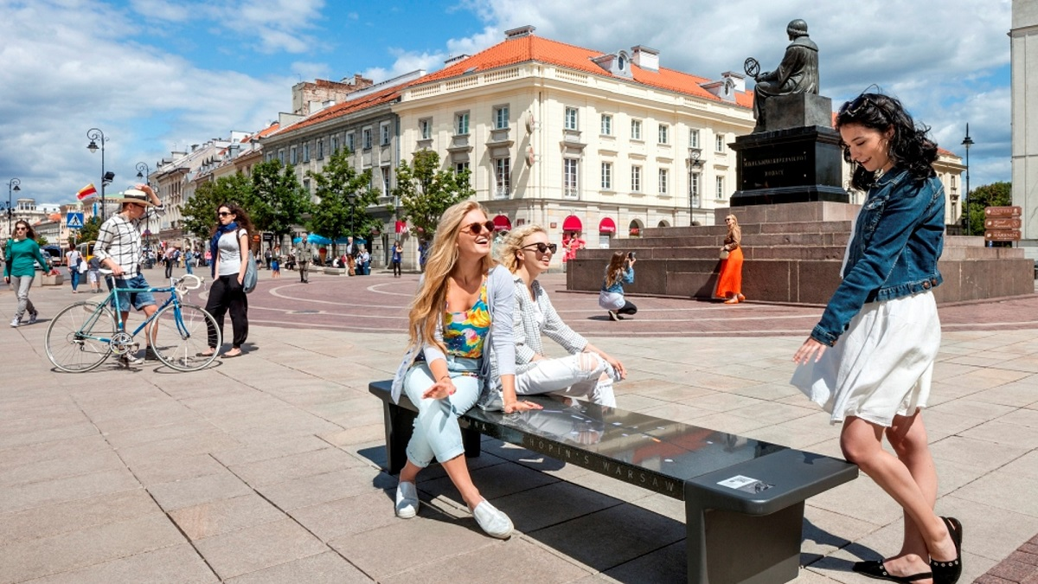
Spacerując po Warszawie możesz spotkać ławeczki chopinowskie, usiąść na nich i posłuchać …
Kliknij na głośnik i posłuchaj fragmentu utworu: Walc Es-dur.
https://warsawtour.pl/warszawa-chopina/

Slide 11
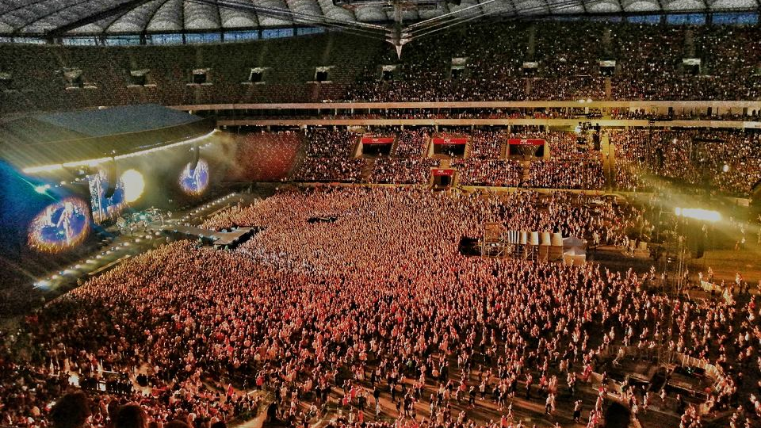
Teraz Warszawa to miejsce, gdzie odbywa się mnóstwo koncertów, festiwali i wydarzeń muzycznych.
Może wy byliście na którymś z nich?
https://zloteprzeboje.tuba.pl/zloteprzeboje/7,162811,24994510,tak-bylo-na-koncercie-bon-jovi-w-warszawie-galeria-wideo.html

Slide 12
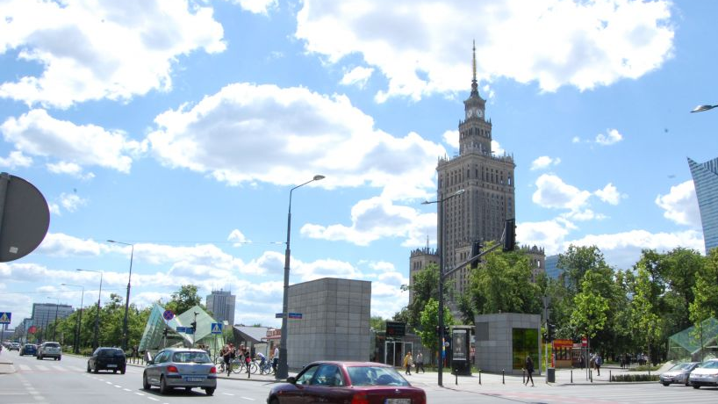
Bibliografia
https://pl.wikipedia.org/wiki/Pomnik_Praskiej_Kapeli_Podw%C3%B3rkowej
https://pl.wikipedia.org/wiki/Warszawa_w_muzyce
https://pl.chopin.nifc.pl/chopin/life/biography/page/1
https://pl.wikipedia.org/wiki/Fryderyk_Chopin
https://warsawtour.pl/warszawa-chopina/
http://www.outsourcingportal.eu/pl/awans-warszawy-

